Slide 1
Aristoteles in Bewegung wie die antiken Kommentatoren durch Wort und Bild aristotelische Philosophie unterrichten
Gyburg Uhlmann

Slide 2


Slide 3
Teilprojekt A04
Prozesse der Traditionsbildung in der de interpretatione-Kommentierung in Spätantike und Mittelalter
Gyburg Uhlmann
Michael Krewet
Christian Vogel

Slide 4
Unterrichtsraum

Slide 5
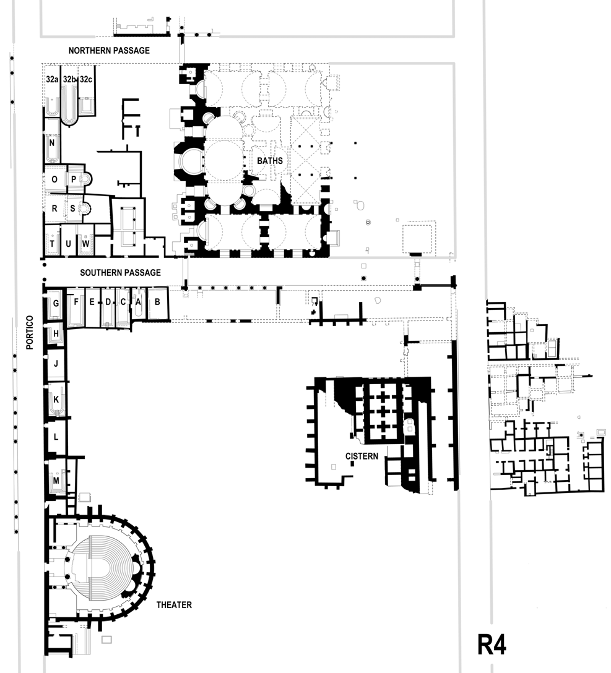

Slide 6
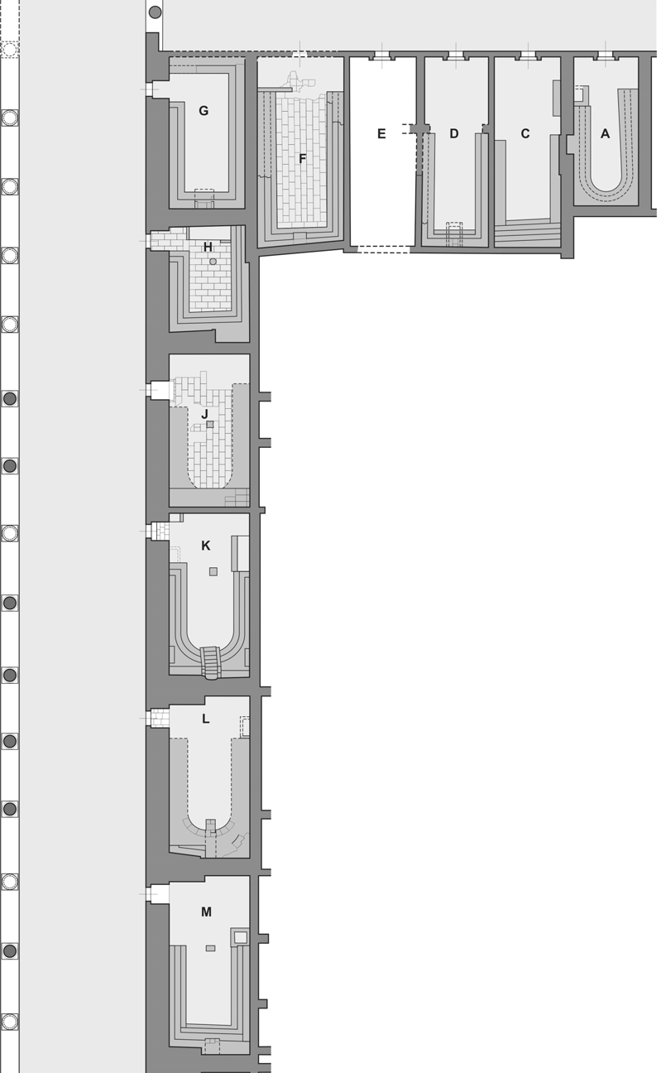

Slide 7
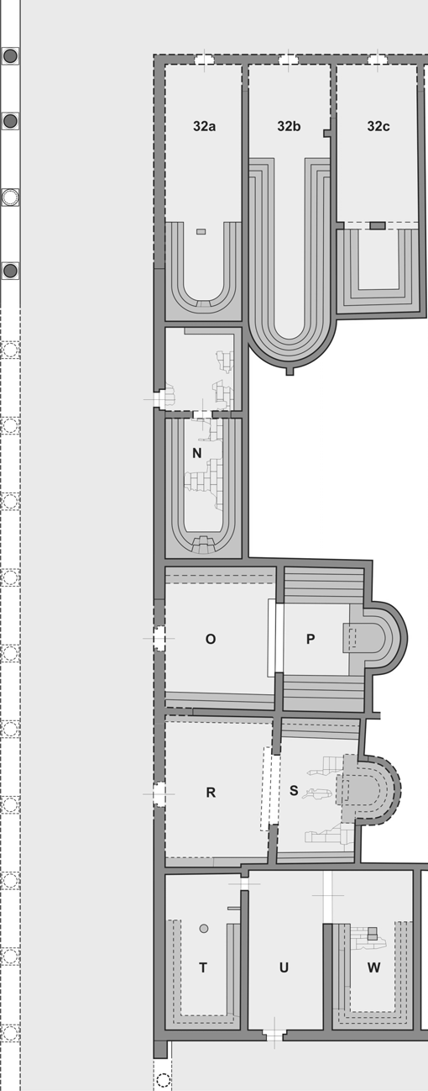

Slide 8
Unterricht und Kommentierungspraxis
διὰ τοῦτο γὰρ τὰ θέατρα κυκλοτερῆ διὰ τὸ ἀλλήλους βλέπειν, καὶ αἱ διατριβαὶ κυκλοτερεῖς, ἵνα ὁρῶσιν ἀλλήλους καὶ τὸν διδάσκαλον. ((Ps.)Elias in Isagogen 21,29-30)
„Deswegen sind nämlich die Theater rund, damit man einander sieht, und auch die Auditorien sind rund gebaut, damit sie einander und den Lehrer sehen können.“

Slide 9
ἡ γοῦν τεκτονικὴ βουλομένη ποιῆσαι εὐθεῖαν ἀποτείνει τὴν στάθμην ὅτι μάλιστα, λαβοῦσα παρὰ γεωμετρίας ὅτι εὐθεῖά ἐστιν ἧς τὰ μέσα τοῖς ἄκροις ἐπιπροσθεῖ· τότε γὰρ λέγομεν ἐπ’ εὐθείας τρεῖς ἑστάναι ἀνθρώπους, εἰ ἰσχύσει ὁ μέσος τοῖς ἄκροις ἐπιπροσθῆσαι, εἰ δὲ περιφέρειαν ποιοῦσιν, ἀλλήλους ὁρῶσιν· διὰ τοῦτο γὰρ τὰ θέατρα κυκλοτερῆ διὰ τὸ ἀλλήλους βλέπειν, καὶ αἱ διατριβαὶ κυκλοτερεῖς, ἵνα ὁρῶσιν ἀλλήλους καὶ τὸν διδάσκαλον. (Ps(Elias) in Isagogen 21, 24-30)

Slide 10
„Wenn der Architekt mit seiner Kunst eine Gerade ziehen will, dann streckt er die Richtschnur so weit wie möglich. Dabei nimmt er von der Geometrie <das Wissen>, daß die Gerade das ist, bei dem die Mitte die Enden verdeckt. Denn wir sagen dann, daß drei Menschen in einer geraden Linie stehen, wenn der Mittlere den Äußeren den Blick <aufeinander> versperren kann; wenn sie aber eine Kreislinie bilden, sehen sie einander. Deswegen sind nämlich die Theater rund, damit man einander sieht, und auch die Auditorien sind rund gebaut, damit sie einander und den Lehrer sehen können.“

Slide 11
Ammonios Hermeiou
Kom-el-dikka
Alexan-dria
„Universitäts-komplex“ mit 20 Auditorien
Elias
Pseudo-Elias (Kommentar zu Porphyrios‘ Eisagoge)
Andro-nikos von Rhodos
Geometrie
Quadrivium
Platon
Porphyrios‘ Eisagoge (268/70 n. Chr.)
Plotin
Organon
Aristoteles
Aristo-telische Logik
David
Olympiodor d. J.
Joh. Philoponos
Alexander v. Aphr.
Kaiser Justinian
Damaskios

Slide 12
Aristoteles-Kommentierung in christlichen Kontexten
ἀλλ’ ἐπειδὴ οὔτε Πλάτωνι δοκεῖ τὸ τὸν θεὸν νοῦν εἶναι οὔτε τοῖς εὐσεβέσι δόγμασιν (ὁ γὰρ θεὸς καὶ ὑπὲρ νοῦν ἐστιν, ὅθεν καὶ πρόνοια ὠνόμασται, ὡς πρὸ τοῦ νοῦ ὤν), φέρε ἡμεῖς ἄλλως λύσωμεν τὴν ἀπορίαν. Φαμὲν γὰρ ὅτι οὐ συνάγεται πᾶν τὸ νοητὸν νοῦς. πρῶτον μὲν γὰρ τὰ νοητὰ ἢ κυρίως ἐστὶ νοητά, ὡς τὰ πάντῃ ἄυλα, ἢ οὐ κυρίως, ἀλλὰ καθὸ αἰσθητὰ λέγεται νοητά, ὡς λίθος. νῦν οὖν περὶ τῶν κυρίως νοητῶν ἐστιν ὁ λόγος (Ps.-Phlp./Steph. in de an. 527,29-35)

Slide 13
„Doch weil weder Platon noch die Heilige Schrift die Auffassung vertritt, daß Gott Nous/Intellekt ist (denn Gott transzendiert auch den Intellekt, woher auch die <göttliche> Pronoia/fürsorgende Vorhersehung ihren Namen hat, nämlich daher, daß sie vor (pro) dem Intellekt (nous) ist); daher wollen wir das Problem auf andere Art und Weise lösen. Wir sagen nämlich, daß die Schlußfolgerung <bei Aristoteles> nicht lautet, daß alles Intelligible Nous/Intellekt ist. Denn erstens ist das Intelligible entweder auf eigentliche Weise Intelligibles - wie das, was in jeder Hinsicht ohne Materie ist -, oder nicht auf eigentliche Weise, sondern so wie auch das Wahrnehmbare intelligibel [erkennbar] genannt wird, wie z.B. der Stein. Jetzt aber handelt das <aristotelische> Argument nicht von dem, was im eigentlichen Sinn intelligibel ist.“

Slide 14
Vorlesungsnotizen
ΣΧΟΛΙΚΑΙ ΑΠΟΣΗΜΕΙΩΣΕΙΣ ΕΚ ΤΩΝ ΣΥΝΟΥΣΙΩΝ ΑΜΜΩΝΙΟΥ ΤΟΥ ΕΡΜΕΙΟΥ ΜΕΤΑ ΤΙΝΩΝ ΙΔΙΩΝ ΕΠΙΣΤΑΣΙΩΝ ΕΙΣ ΤΟ ΠΡΩΤΟΝ ΤΩΝ ΥΣΤΕΡΩΝ ΑΝΑΛΥΤΙΚΩΝ ΑΡΙΣΤΟΤΕΛΟΥΣ (Philoponos in Apo. 1,1-4)
„Schulnotizen aus den Seminaren des Ammonios Hermeiou mit einigen eigenen Zusätzen zum ersten Buch der Zweiten Analytiken des Aristoteles“

Slide 16
Teilprojekt A04
Prozesse der Traditionsbildung in der de interpretatione-Kommentierung in Spätantike und Mittelalter
Gyburg Uhlmann
Michael Krewet
Christian Vogel

